Slide 1
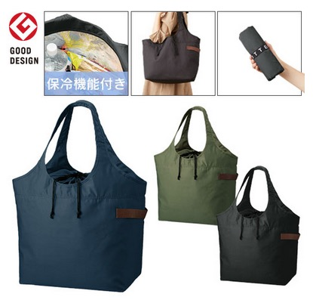
【提案書】
クルリト クーラービッグマルシェバッグ
特徴
くるくると丸めてコンパクトに纏められるため持ち歩き用にも便利なマルシェバッグです。保冷機能付きのためアウトドアイベントなどでも活躍します。カラーバリエーションは全3色。
納期
納期スペース
仕様
素 材：ポリエステル、アルミ 他
サイズ：本体/約600×350×240mm、持ち手/約40×400mm
容 量：約30L
備 考：ネイビー・ブラック・カーキ
お見積
お見積りスペース

